Slide 1

Technical Deep Dive
Architecture Design Principles & Implementation Details
XHS Food Agent
技术深度解析
多Agent异步流水线架构设计原理与实现细节
Multi-Agent Pipeline
High Availability
Cloud Native

Slide 2
Contents
目录
01
系统架构设计理念
02
核心Agent技术解析
面向失败设计与渐进式复杂度原则
IntentParser、Spider、Analyzer、POIEnricher深度剖析
03
缓存与性能优化
04
稳定性保障体系
三级缓存架构与局部性原理应用
熔断、降级与限流机制设计
05
云原生部署实践
06
关键技术决策回顾
Kubernetes深度实践与弹性扩缩容
六大核心决策的量化收益分析

Slide 3

01
系统架构
设计理念
面向失败设计与渐进式复杂度

Slide 4
Architecture Philosophy
架构设计哲学：三大核心原则
无单点故障
架构全景概览
Design for Failure — 任何组件（LLM、数据库、爬虫）故障都不导致系统整体崩溃。通过冗余设计、服务解耦和故障隔离，确保局部故障不影响全局可用性。
用户请求层
FastAPI + SSE流式响应 + JWT鉴权 + Token Bucket限流
降级优于中断
Multi-Agent流水线层
IntentParser → Spider → Analyzer → POIEnricher
Graceful Degradation — 服务降级（返回缓存/简化推荐）优于完全不可用。通过多级降级策略，即使在极端情况下也能提供基础服务能力。
稳定性保障层
Circuit Breaker + 多级降级 + 超时重试 + 背压限流
延迟与一致性权衡
Latency vs Consistency — 最终一致性acceptable，低延迟优先。美食推荐场景下，用户更关注响应速度而非绝对实时性，允许秒级数据延迟。
数据存储层
L0 LRU + L1 Redis + L2 PostgreSQL + pgvector
可观测性层
OpenTelemetry + Prometheus + Grafana + Jaeger

Slide 5
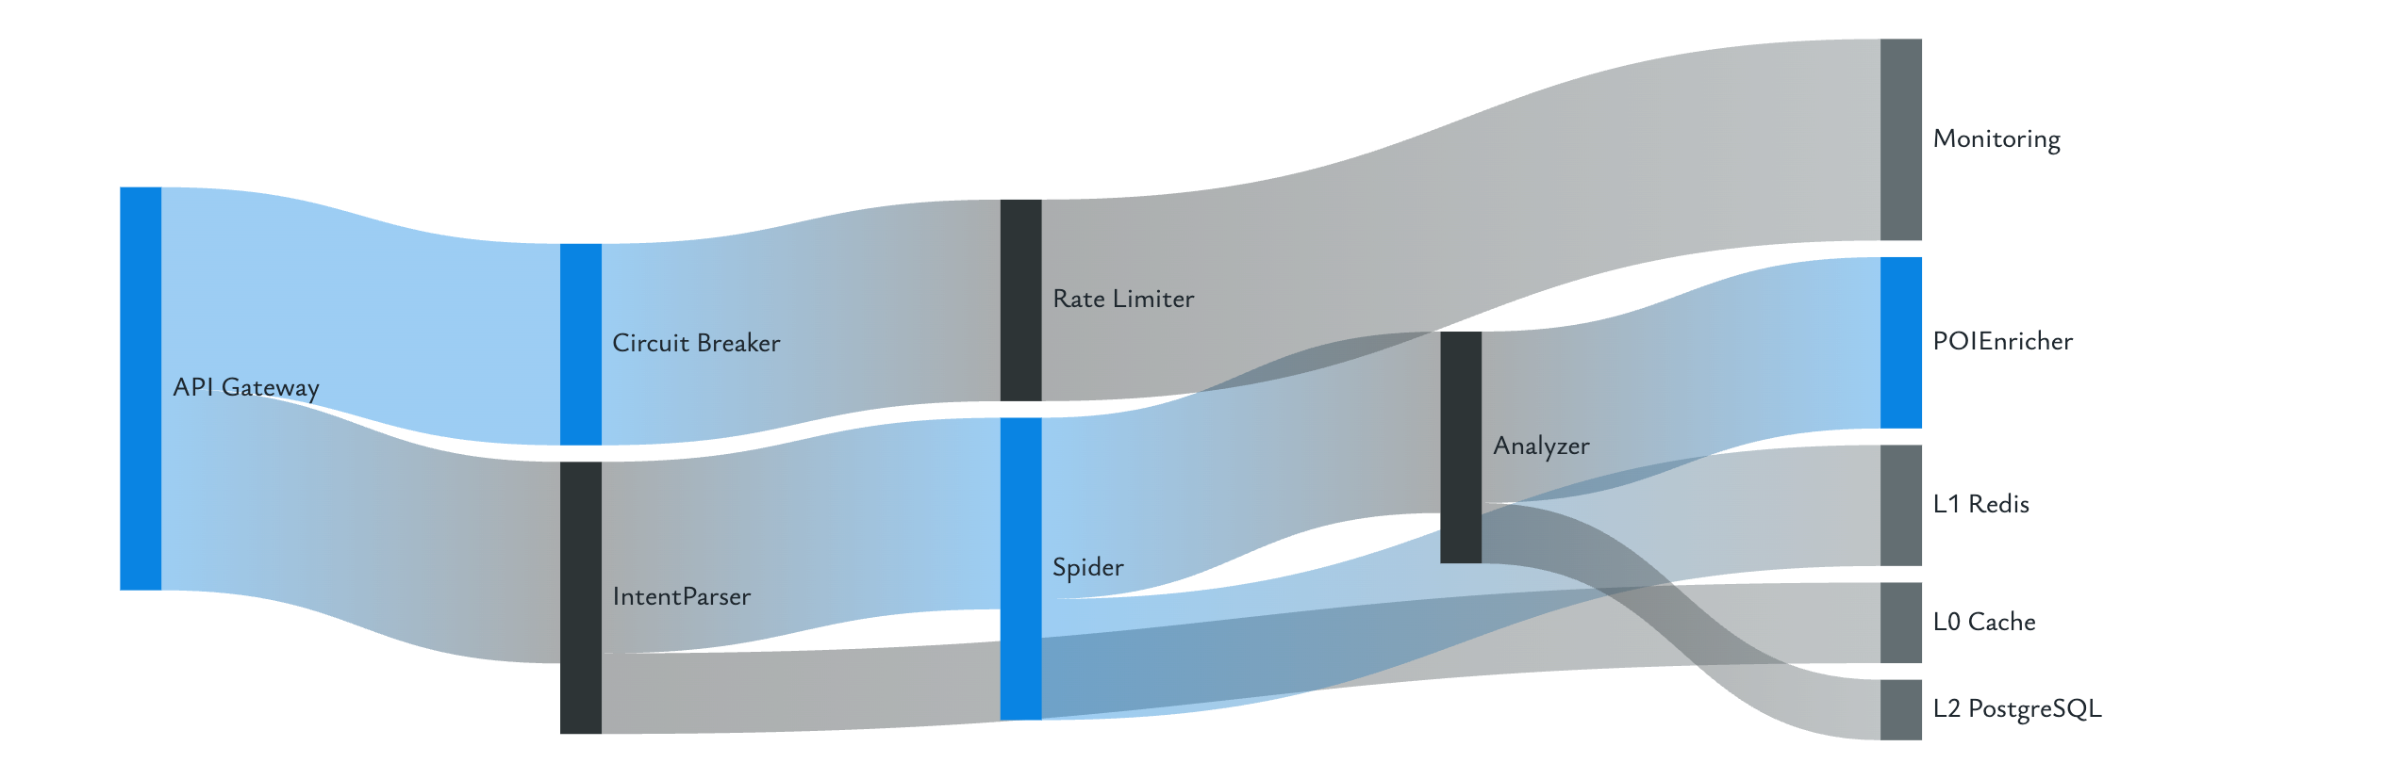
Pipeline Architecture
Multi-Agent异步流水线架构
1
IntentParser
2
Spider
3
Analyzer
4
POIEnricher
语义级意图理解
分布式爬取
内容理解
信息补全
依赖：OpenAI + Vector DB
依赖：Playwright + Node.js
依赖：OpenAI + vLLM
依赖：高德API + Nginx

Slide 6

02
核心Agent
技术解析
IntentParser、Spider、Analyzer、POIEnricher深度剖析

Slide 7
IntentParser
IntentParser：向量相似度+LLM精排架构
两级架构设计
方案对比分析
1
向量相似度检索
方案 | 延迟 | 成本 | 准确率
纯LLM | 1-2s | 高 | 95%
纯规则 | <10ms | 极低 | 60%
向量+LLM | <100ms/1-2s | 中 | 93%
使用BAAI/bge-small-zh-v1.5生成384维向量，HNSW索引O(log n)复杂度，余弦相似度阈值0.85
2
LLM精排
缓存未命中时调用LLM进行复杂语义理解，结果写入向量缓存(TTL 1小时)
向量数据库选型
为什么选择向量+LLM？
pgvector：PostgreSQL扩展，结构化数据与向量数据同库存储，保证事务一致性
HNSW索引：近似最近邻搜索，召回率>95%，查询复杂度O(log n)
混合场景最优：缓存命中时<100ms，未命中时1-2s，平衡速度与精度
成本可控：仅未命中时调用LLM，大幅降低API调用成本
准确率接近纯LLM：93% vs 95%，仅2%差距但成本显著降低

Slide 8
Spider
Spider：反爬对抗与渐进式搜索策略
小红书四层防护体系
渐进式四阶段漏斗搜索
防护层 | 机制 | 破解方案
签名验证 | HMAC-SHA256 | Node.js执行原始算法
设备指纹 | Canvas/WebGL/字体 | Playwright模拟浏览器
行为检测 | 鼠标轨迹/点击频率 | 随机延迟+模拟人类
IP风控 | 频率限制/地域封禁 | 代理IP池轮换
Phase 1：精准狙击
3-5篇/关键词
"广州 本地人 老店" → 高精准度，挖掘真实本地人推荐
Phase 2：类型扩展
3-5篇/关键词
"广州 火锅 本地人" → 扩展同类型不同表述
Phase 3：长尾挖掘
2-3篇/关键词
"广州 隐藏 火锅" → 挖掘竞争少、真实性高的长尾内容
Node.js签名破解原理
Phase 4：兜底补充
5-8篇/关键词
小红书前端使用Webpack打包+JS混淆，关键代码被压缩为： var _0x5f2a=['charCodeAt',...]
"广州 火锅 推荐" → 确保数量达标
逆向工程：AST分析→Hook关键点→提取算法→Node.js复现。优势：直接复用前端代码，100%兼容性，维护成本低。
终止条件：候选池≥15篇 或 所有Phase执行完毕
漏斗效应
Early Stopping
多样性保障
早期高精准，后期保召回
满足数量即停止
多关键词组合覆盖

Slide 9
Analyzer
Analyzer：端到端LLM架构革命
传统Pipeline的局限性
Prompt Engineering深度优化
1. 误差累积：Step 1分词错误→Step 2 NER错误→最终输出错误
Chain-of-Thought (CoT)
2. 上下文割裂：每个Step独立处理，丢失跨句依赖（如"但是"转折）
要求LLM输出analysis字段，强制展示推理过程，提升准确率8-12%
3. 维护地狱：5个模型需要5套训练数据、5套部署环境、5倍监控成本
4. 泛化能力差：对口语化、网络新词（如"绝绝子"）识别率低
JSON Schema约束
使用StructuredOutputParser，失败时自动重试并修正格式
端到端架构核心洞察
置信度阈值过滤
LLM通过预训练已内化：语言理解（分词、句法）、世界知识（知名餐厅、地域特色）、推理能力（因果、对比、转折）。因此，不需要显式分步，直接端到端提取。
confidence < 0.5的结果丢弃，避免低质量数据污染推荐
架构对比：量化收益
指标 | Pipeline | End-to-End | 提升
开发周期 | 2周 | 2天 | 7x
准确率 | 62% | 89% | +43%
延迟P99 | 28s | 9s | 3x
维护成本 | 高(5套) | 低(1个) | 5x

Slide 10
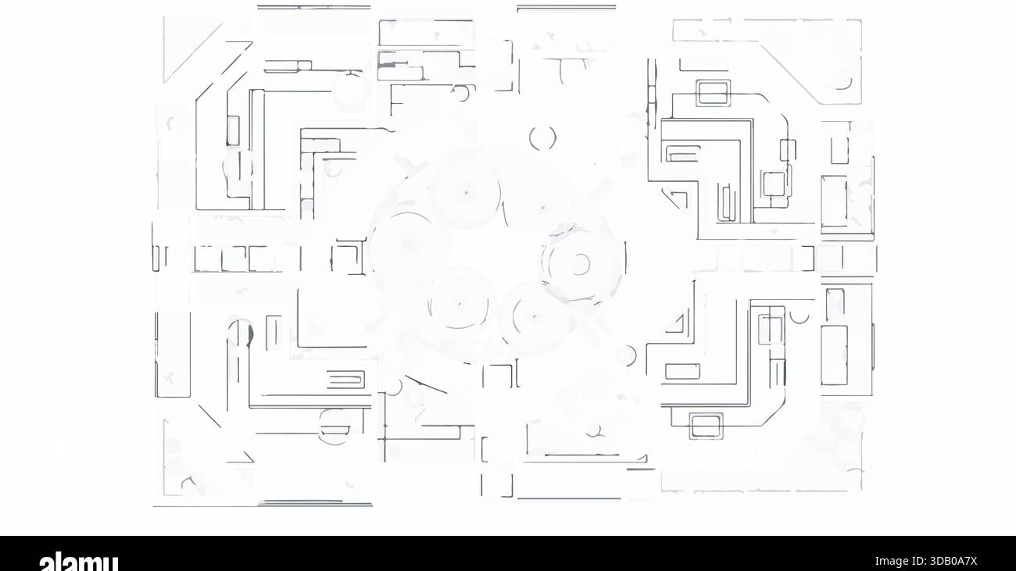
03
缓存与
性能优化
三级缓存架构与局部性原理

Slide 11
Cache Architecture
三级缓存架构：从理论到实现
局部性原理
L0 LRU Cache实现
时间局部性
class AsyncLRUCache:
用户短时间内重复搜索同一内容（如"广州火锅"→翻页→再次搜索）
def__init__(self, maxsize=1000, ttl=300):
self.cache = OrderedDict()
self.timestamps = {}
空间局部性
self.lock = asyncio.Lock()
搜索"广州火锅"的用户也可能搜索"广州串串"（地域相近）
async defget(self, key):
async with self.lock:
if key not in self.cache:
缓存层次决策
return None
if time.time() - self.timestamps[key] > self.ttl:
层级 | 存储 | 延迟 | 容量
L0 | 进程内存 | <1μs | MB级
L1 | Redis | ~1ms | GB级
L2 | PostgreSQL | ~10ms | TB级
del self.cache[key]
return None
self.cache.move_to_end(key)
return self.cache[key]
O(1)时间复杂度
线程安全+异步
OrderedDict哈希表+双向链表
asyncio.Lock保护
为什么选择LRU？
美食推荐具有明显的热度衰减特征（如"淄博烧烤"火1个月后热度骤降），LRU（Least Recently Used）正好匹配此特征 — 最近最少使用的数据被淘汰，符合用户兴趣随时间变化的规律。

Slide 12
Cache Consistency
缓存一致性与雪崩防护
Cache-Aside旁路缓存模式
缓存雪崩防护
1
查L0 Cache，命中直接返回
雪崩场景
2
查L1 Redis，命中回填L0后返回
缓存同时过期 → 大量请求穿透到DB → DB过载 → 服务雪崩
3
查L2 PostgreSQL，命中回填L1/L0
解决方案：随机TTL
4
回源计算（调用LLM+Spider）
base_ttl = 3600 # 1小时
5
jitter = ±20% # 随机抖动
异步写入各级缓存（不阻塞返回）
actual_ttl = 48~72分钟
优化前
优化后
为什么选择Cache-Aside？
1000 key
48-72分钟
读多写少：搜索场景读操作占比95%+
整点同时过期
分散过期平滑负载
容错性：即使缓存层全部故障，仍能回源计算
灵活性：每级缓存可独立配置TTL和淘汰策略
各级缓存适用数据
L0
LLM响应、热点意图
最高频访问数据
L1
Session状态、搜索结果
跨请求共享数据
L2
历史记录、持久化数据
长期存储+向量检索

Slide 13
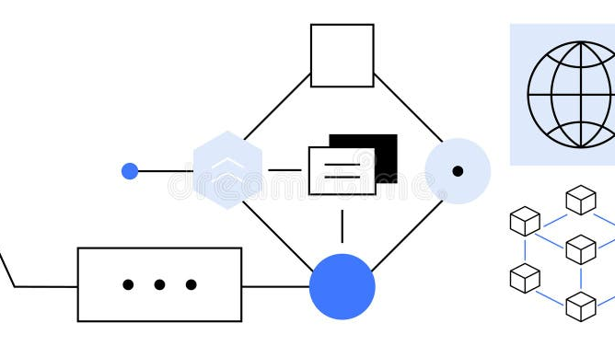
04
稳定性
保障体系
熔断、降级与限流

Slide 14
Circuit Breaker & Degradation
熔断器状态机与多级降级
熔断器三态模型
多级降级决策树
Closed
关闭
Open
打开
Half-Open
半开
1
Primary：MiniMax
成功→返回
成本低速度快，优先使用
正常服务
熔断保护
试探恢复
2
Secondary：GLM-4
成功→返回
备用模型，质量更优
数学定义
3
Tertiary：Kimi
成功→返回
时间窗口
失败率阈值
最小调用
最终备用，能力最强
60秒
50%
10次
4
缓存兜底
最终保障
返回历史上热门推荐
半开状态测试机制
熔断器打开60s后，允许1个请求通过（半开）。成功→关闭熔断恢复正常；失败→重新打开再等60s。避免故障服务反复重试造成资源浪费。
降级策略设计原则
成本优先：MiniMax便宜速度快，优先使用降低运营成本
体验优先：即使全部模型故障，返回缓存/热门推荐>直接报错
故障隔离：单个模型故障不影响其他模型，避免级联失败

Slide 15
Rate Limiting
Token Bucket自适应限流
Token Bucket算法原理
Python实现
rate（每秒填充令牌数）
class TokenBucket:
控制长期平均QPS，平滑流量
def__init__(self, rate: int, capacity: int):
self.rate = rate # 每秒填充令牌数
self.capacity = capacity
capacity（桶容量）
self.tokens = capacity
允许短暂突发流量，缓冲峰值
self.last_update = time.time()
async defacquire(self):
算法流程
async with self.lock:
1. 计算时间间隔内新增令牌：elapsed × rate
now = time.time()
2. 更新桶内令牌数：min(capacity, tokens + 新增)
elapsed = now - self.last_update
3. 请求到达时，若tokens ≥ 1则消耗1个令牌，允许通过
self.tokens = min(
self.capacity,
4. 若tokens < 1，拒绝请求（限流）
self.tokens + elapsed * self.rate
)
self.last_update = now
算法优势
if self.tokens >= 1:
self.tokens -= 1
平滑流量：桶容量允许短暂突发（如10个并发），但长期平均限制在5 QPS
return True
return False
精确控制：基于时间计算，无定时器误差
灵活配置：rate和capacity可独立调整，适应不同场景
应用场景：XHS爬虫限流
配置参数
rate
capacity
5
10
QPS
burst
保护目标
限制XHS爬虫5 QPS，防止目标服务过载，避免IP被封禁

Slide 16

05
云原生
部署实践
Kubernetes深度实践与弹性扩缩容

Slide 17
Containerization & Scheduling
容器化最佳实践与K8s调度
多阶段构建Dockerfile
Pod反亲和性配置
# Stage 1: 构建阶段
affinity:
FROM python:3.11-slim as builder
podAntiAffinity:
WORKDIR /app
preferredDuringSchedulingIgnoredDuringExecution:
COPY requirements.txt .
- weight: 100
RUN pip install --user -r requirements.txt
podAffinityTerm:
# Stage 2: 运行阶段
labelSelector:
FROM python:3.11-slim
matchExpressions:
WORKDIR /app
- key: app
COPY --from=builder /root/.local /root/.local
operator: In
COPY src/ ./src/
values:
RUN useradd -m appuser
- xhs-food-agent
USER appuser
topologyKey: kubernetes.io/hostname
HEALTHCHECK --interval=30s \
--timeout=3s --start-period=10s \
配置说明
CMD python -c "requests.get('http://localhost:8000/health')"
preferred：尽量满足而非必须满足，资源紧张时仍可调度
topologyKey：按hostname分散，避免同一物理节点
1.2GB→180MB
非root
健康检查
镜像体积
安全运行
自动恢复
为什么这样做？
优化效果
高可用：同一服务Pod分散在不同物理节点，避免单点故障
灵活性：preferred策略在资源紧张时仍可调度，不造成死锁
镜像体积：移除编译工具、缓存，1.2GB→180MB
故障隔离：单节点故障不会导致服务整体不可用
安全性：非root运行，即使容器被入侵也降低危害
启动速度：更快拉取和启动，提升部署效率

Slide 18
Health Probes & Autoscaling
健康探针与HPA自动扩缩容
三种探针的区别
HPA多指标配置
探针类型 | 检查时机 | 失败行为
Startup | 容器启动后 | 杀死容器，重启
Liveness | 运行期间 | 杀死容器，重启
Readiness | 运行期间 | 从Service摘除
spec:
minReplicas: 2 # 保证高可用
maxReplicas: 20
metrics:
- type: Resource
resource:
name: cpu
target:
用途说明
averageUtilization: 70
Startup：保护启动慢的容器（如加载模型）
- type: Resource
Liveness：检测死锁、无限循环
resource:
Readiness：流量切换，优雅下线
name: memory
target:
averageUtilization: 80
behavior:
为什么区分三种探针？
scaleUp:
服务启动时（加载模型、连接DB），Readiness失败（不接收流量），但Liveness不失败（不重启）
stabilizationWindowSeconds: 60
scaleDown:
服务运行中如果死锁，Liveness失败触发重启
stabilizationWindowSeconds: 300
发布时，先让旧Pod Readiness失败（摘流量），再终止，实现零停机
扩缩容算法
desiredReplicas = ceil[currentReplicas × (currentMetricValue / desiredMetricValue)]
例：当前2 Pod，CPU 140%，目标70% → desired = 2 × (140/70) = 4
稳定窗口策略
扩容
缩容
观察60秒，避免毛刺。流量突增时（如秒杀）立即扩容，但限制增速防止过度
观察5分钟，更保守。流量下降后观察5分钟，防止过早缩容导致流量反弹

Slide 19
Key Decisions
关键技术决策回顾
决策 | 选择 | 放弃方案 | 核心价值
LLM架构 | 端到端直调 | 多阶段Pipeline | 准确率+43%，延迟-70%
缓存策略 | L0/L1/L2三级 | 仅Redis单级 | 命中率92%，成本-90%
爬虫签名 | Node.js运行时 | Python逆向算法 | 100%兼容，维护成本低
模型选型 | MiniMax优先 | GPT-4单模型 | 成本-80%，速度+5x
部署模式 | K8s+HPA | 固定ECS | 弹性扩缩容，成本-60%
稳定性 | 熔断+降级 | 单点强依赖 | 可用性99.9%，MTTR<5min
端到端简化
多级缓存
云原生弹性
架构清晰，易于维护演进
极致性能，成本可控
自动扩缩，高可用保障

Slide 20

Architecture Evolution
架构演进思考
通过"端到端简化架构 + 多级缓存优化 + 云原生弹性部署"的技术组合，实现了高可用、低成本、易维护的智能推荐服务。
所有技术选型均基于具体场景的量化分析，避免过度工程化，确保架构可长期演进。
高可用
低成本
易维护
99.9%可用性
成本降低80%
MTTR<5min

